Slide 1
基于Altium Designer的共射极晶体三极管单管放大电路的设计与仿真
大连理工大学开发区校区

Slide 2
特别说明
由于本PPT及其相关视频是用于2020年度完全的线上课程，因此，为了更好地适应2021年度线上/线下混合实验教学的需要，特别说明如下：
（1）与2020年度不同之处会在本课件中用蓝色特别标明。
（2）2021年度将不再有“课堂作业”和“课后作业”的区别，详细的作业内容请关注QQ群作业布置里的说明和要求。

Slide 3
内容概述
（1）参考资料
实验教程“第12章 晶体管共射极放大器的设计、仿真与功能测试（模拟实验2）”部分，第151-158页。
实验教程“第7章 数据处理软件工具的应用”部分，第91-104页。

Slide 4
内容概述（续）
关于“课堂”/“课后”作业请关注QQ群作业布置中的详细说明和要求
（2）课堂作业（线上作业）
在Altium Designer环境下，完成“共射极晶体三极管单管放大电路”的设计。
用仿真的方法求取I_{C}=2.5mA条件下的静态工作点并与理论分析的数值相比较。
用仿真的方法求取负载电阻R_{L}为2.4K条件下的电压放大倍数。
饱和、截止失真现象的研究。

Slide 5
内容概述（续）
关于“课堂”/“课后”作业请关注QQ群作业布置中的详细说明和要求
（3）课后作业
以课堂作业中完成的单管放大电路为基础进行以下方面的研究：
求取多个静态工作点，并用“最小二乘法”拟合出直流负载线。
从理论分析和仿真角度研究负载电阻R_{L}对电压放大倍数的影响。
对饱和（或截止）失真现象作进一步的、更深入的研究。

Slide 6
内容概述（续）
（4）更多说明
本次实验不会和上次实验一样采用“手把手”的、注重操作细节的操作。
本课件会在提出具体的要求的基础上，对关键的细节问题进行详细的解释。
通过本次实验还会体验到线上仿真和线下实际操作之间的差距，任何实验工作绝不可能仅在线上进行！

Slide 7
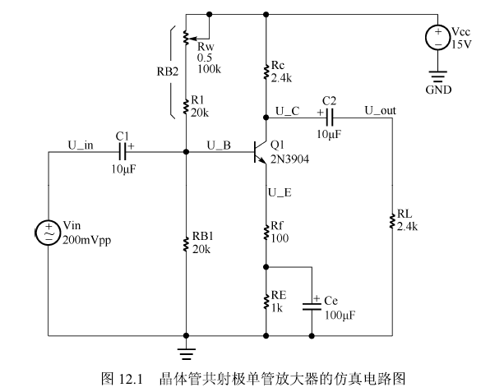
参考资料
电路原理图设计参考实验教程图12.1，如下图所示应注意：
此圆圈中的部分与仿真无关请自行练习画出
电容C2容值应是 “10uF”，而不是书中的“10μF”，电容C1、Ce也是
“地”元件少了一个“GND”网络标签

Slide 8
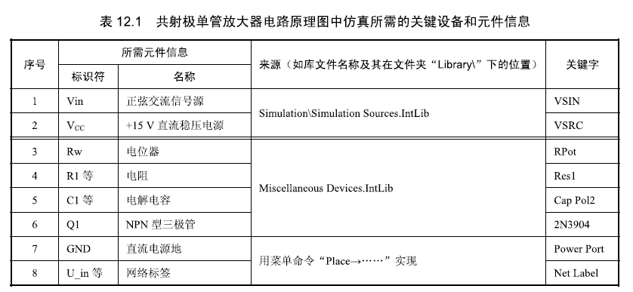
参考资料（续）
原理图中的元件信息参考实验教程的表12.1，如下所示：
有了上次实验的基础，这个表应该可以看懂了！

Slide 9
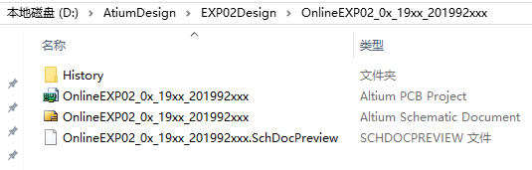
课堂作业
现在开始课堂作业，先建立文件夹、工程管理文件“prjPCB”和原理图文件“SchDoc”，如下图所示：
其它信息亦然
注意：图中文件（夹）命名中的“EXP02”
本页PPT中的“EXP02”在本实验中应命名为“EXP03”

Slide 10
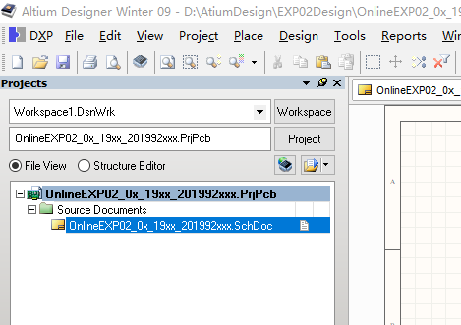
课堂作业（续）
注意：文件夹中工程管理文件“prjPCB”和原理图文件“SchDoc”之间的从属关系，如下图所示：
“Projects”栏中文件的从属关系图示

Slide 11
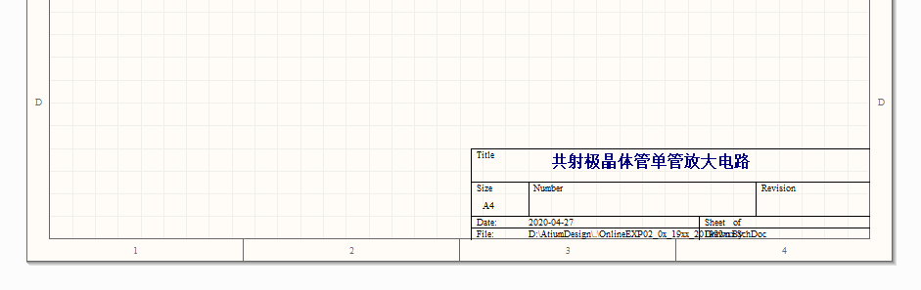
课堂作业（续）
原理图文件“SchDoc”设置成纵向（Portrait）和A4纸的格式，并用特殊符号加标题，如下图所示：
图纸设置为纵向“Portrait”和A4纸的格式
用特殊字符串“=Title”添加图纸标题

Slide 12
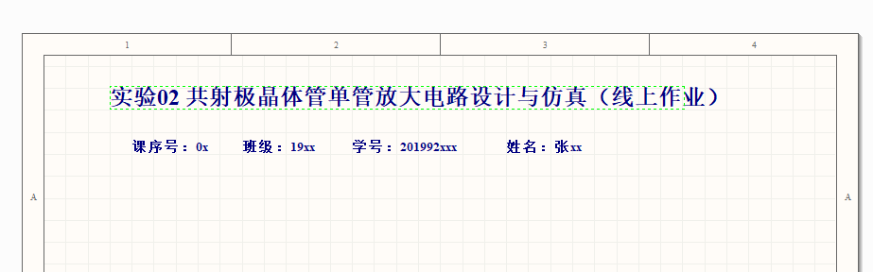
课堂作业（续）
请在原理图文件“SchDoc”准确写明本次实验的题目和自己的个人信息，如下图所示：
请正确填写好个人信息
注意实验的名称发生了变化

Slide 13
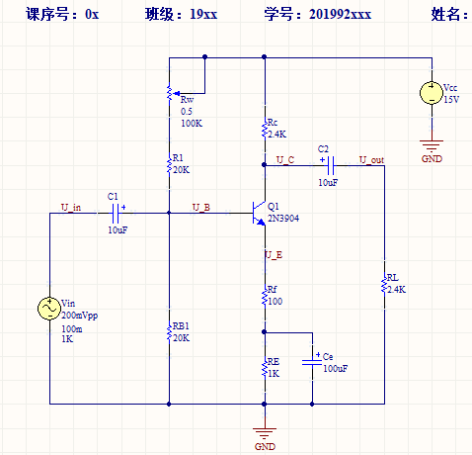
课堂作业（续）
按照实验教程表12.1将电路元件放置到原理图中、设置属性并完成电气连线，完成电路设计，如下图：
“10uF”使用英文字母“u”
“10uF”使用英文字母“u”
这些是教材编辑过程中产生的不易发觉的错误，非常抱歉！
“100uF”使用英文字母“u”
“GND”网络标号不可省

Slide 14
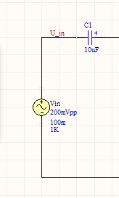
课堂作业（续）
稍后请看视频演示
原理图中的正弦交流信号源的设置不同于实验教程的图11.1，但更详尽，如下图所示：
正弦交流信号源，关键字“VSIN”
仿真相关设置
标识符（Designator）：Vin
幅值（Amplitude）：100mV
频率（Frequency）：1KHz
与仿真无关的注释
注释（Comments）：200mVpp

Slide 15
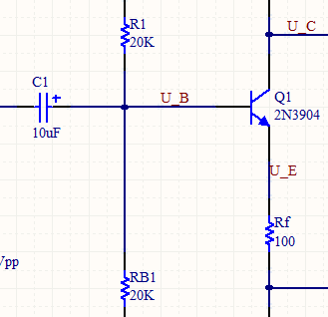
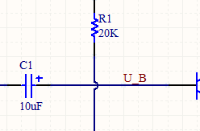
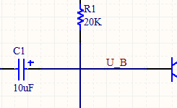
课堂作业（续）
稍后请看视频演示
原理图中四个元件C1、R1、Q1和RB1的电气连线是连接在一个交叉点上，否则错误，如下图所示：
未连接上时的情况1
未连接上时的情况2
正确连接后产生的交叉点
如何实现正确连接呢?

Slide 16
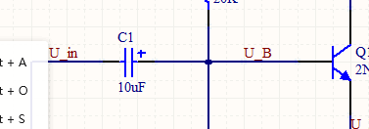
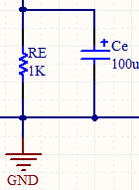
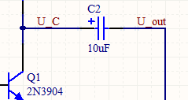
课堂作业（续）
另外提醒，原理图中各电解电容的极性不可搞错，尽管不影响仿真结果，但实际中会出错，如下图：
实际电路中电容C1的“+”必须接右边
实际电路中电容Ce的“+”必须接上边
实际电路中电容C2的“+”必须接左边

Slide 17
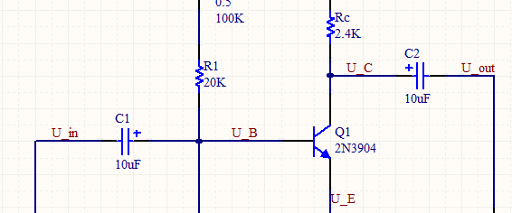
课堂作业（续）
还要说明原理图中各网络标签（Net Label）所代表的仿真含义，如下图所示：
静态工作点中三极管Q1集电极电位“U_C”
暂态响应中的正弦输入信号“U_in”
暂态响应中的正弦输出信号“U_out”
静态工作点中三极管Q1基极电位“U_B”
静态工作点中三极管Q1发射极电位“U_E”

Slide 18
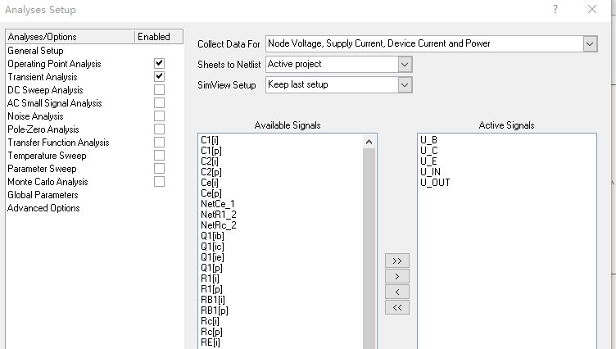
课堂作业（续）
电路设计完成后可使用“Design→Simulate→…”菜单命令开始仿真，如下图所示进行设置：
将电路图上设置好的网络标签置于此处
必须勾选这两项：静态工作点和暂态分析

Slide 19
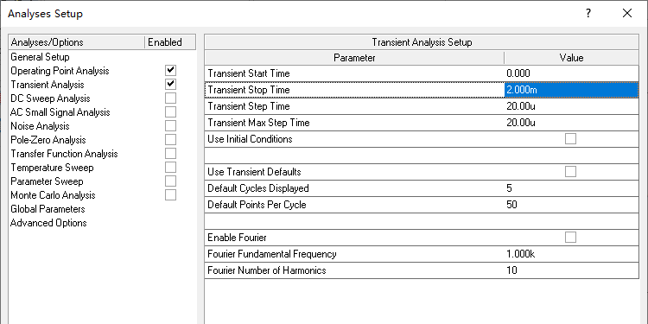
课堂作业（续）
稍后请看视频演示
还需对暂态响应（Transient Analysis）进行设置，如下图所示：
鼠标左键点击选择“暂态分析”
仿真停止时间改设为2ms
请认真思考更改原因
取消使用默认设置的勾选

Slide 20
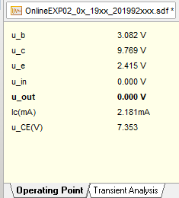
课堂作业（续）
执行仿真后，在没有错误的条件下进行操作，如得到如下图所示的“静态工作点”信息：
仿真生成的静态工作点U_{B}、U_{C}和U_{E}的电压
暂态信息不需要应移除
后加入的三极管Q1的集电极电流I_{C}和电压U_{CE}
在sdf文件中点击“Operating Point”页

Slide 21
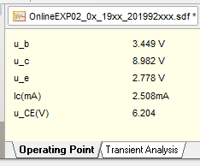
课堂作业（续）
稍后请看视频演示
在原理图中调整电位器Rw的设定位置，不断仿真使三极管Q1的静态电流I_{C}=2.5mA，仿真结果如下图：
稍后会复习相关的理论知识
调节Rw设定值可最终使电流I_{C}为2.5mA左右，注意满足此条件的Rw设定值会有两种，本课件中是0.595
在 “Operating Point”页

Slide 22
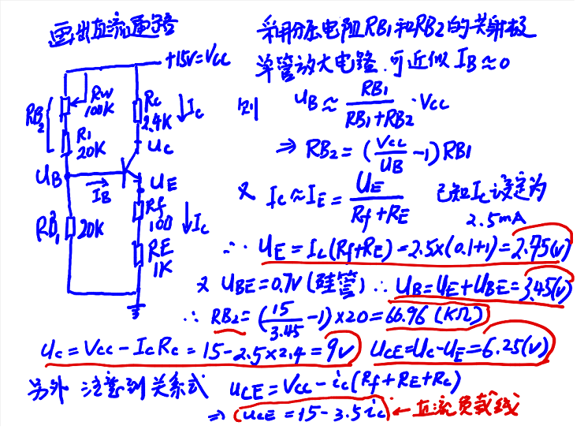
课堂作业（续）
稍后请看视频演示
理论分析静态电流I_{C}=2.5mA时各静态工作点状态的视频截图如下：
将理论分析结果和仿真结果均记入下页表中
理论分析结果：
U_{E}=2.75V
U_{B}=3.45V
U_{C}=9V
U_{CE}=6.25V
RB₂=66.96K

Slide 23
课堂作业（续）
稍后请看视频演示
将“理论分析”和“仿真求解”得到的静态电流I_{C}为2.5mA时的各静态工作点状态写入下表：
 | I_{C}（mA） | RB₂（K） | U_{B} （V） | U_{C} （V） | U_{E} （V） | U_{CE}（V）
理论分析 | 2.5 | 66.96 | 3.45 | 9 | 2.75 | 6.25
仿真求解 | 2.508 |  | 3.449 | 8.982 | 2.778 | 6.204
请搞清楚RB₂是电路图中是哪一部分电阻并根据Rw的设定值算出后再填入

Slide 24
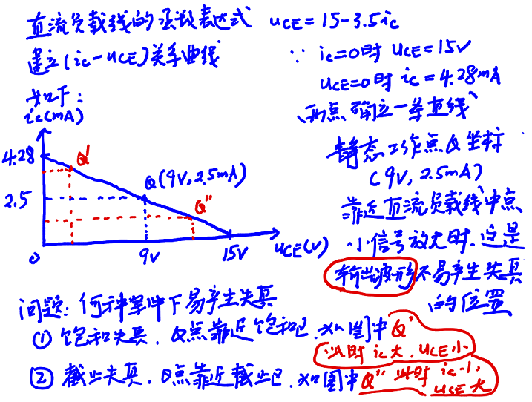
课堂作业（续）
稍后请看视频演示
顺便理论分析求解（i_{C}-u_{CE})关系的直流负载线的函数表达式，视频截图如下：
调节Rw会导致静态工作Q点位置在直流负载线上变化：Q点接近饱和区（如图中Q’），容易发生饱和失真；Q点接近截止区（如Q’’点)，容易发生截止失真；因此，通常Q点应选在直流负载线中点位置。

Slide 25
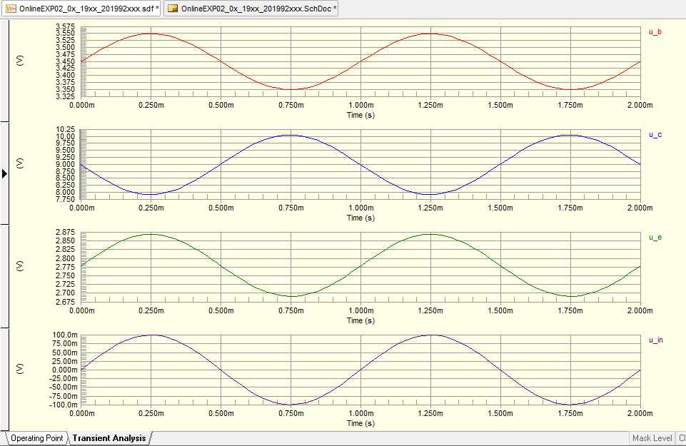
课堂作业（续）
现在切换至暂态分析（Transient Analysis）仿真页面进行操作，如下图所示：
移除U_{B}、U_{C}和U_{E}三个信号波形图
注意下仿真之前的2ms设置和本页面中产生两个周期波形之间的联系
在 “Transient Analysis”页

Slide 26
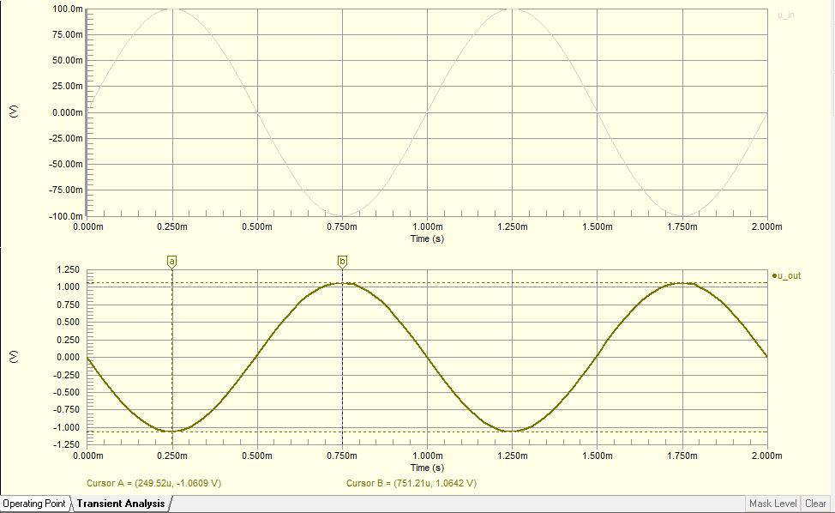
课堂作业（续）
稍后请看视频演示
接上页继续操作，使用光标（Cursor A/B）功能测量，得到如下图所示的结果：
输入最大值与设置的100mV毫无差别
输入最小值与设置的-100mV毫无差别
右键单击调出Cursor
实际不可能出现如此准确的设定，仿真绝不能取代现实
指向最大值的光标B
指向最小值的光标A
光标A：在250us处最小值-1.06
光标B：750us，1.06V

Slide 27
课堂作业（续）
将暂态分析得到的仿真数据填写在下表，计算出负载电阻R_{L}为2.4K时的电压放大倍数A_{u}值，如下：
输入信号 |  |  | 输出信号 |  |  | 电压放大倍数A_{u}
最大值V_{max}（V） | 最小值V_{min}（V） | 峰峰值V_{ipp}（V） | 最大值V_{max}（V） | 最小值V_{min}（V） | 峰峰值V_{opp}（V）
100m | -100m | 200m | 1.0642 | -1.0609 | 2.1251 | -10.63
根据A_{u} = -V_{opp}/V_{ipp}求得（因为共射极单管放大为反向放大）

Slide 28
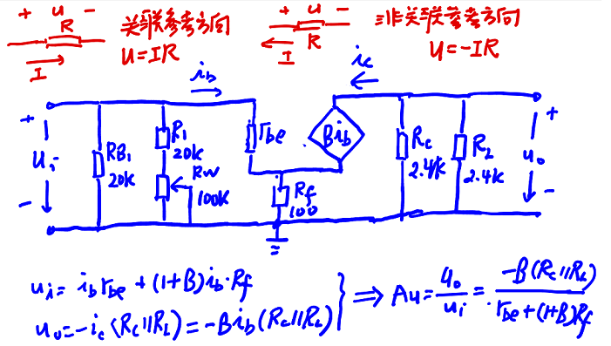
课堂作业（续）
稍后请看视频演示
现复习下理论课上利用交流微变等效电路分析求解电压放大倍数A_{u}的表达式，视频截图如下：
请与仿真求解对照并比较下所用方法的不同，课后作业还会用到

Slide 29
课堂作业（续）
现在研究“饱和失真”，根据理论课的学习可知：
小信号放大时，当直流负载线上的静态工作点Q靠近晶体三极管的饱和区时，放大电路的输出波形容易产生饱和失真，此时输出正弦波的底部被削平。
显然指的是输入正弦波信号，它不会失真但它的大小会影响输出信号
前面已经分析，Q点靠近饱和区时静态电流I_{C}较大，接近4.28mA
只有输出信号才会失真并且指出了饱和失真的波形特征

Slide 30
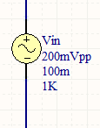
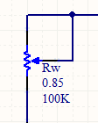
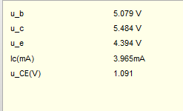
课堂作业（续）
根据上页“饱和失真”的特征，在电路原理图中做如下操作：
输入信号Vin不变
保持峰峰值200mV
电位器设定位置改为0.85
执行仿真后得到的静态工作点信息I_{C}≈4mA

Slide 31
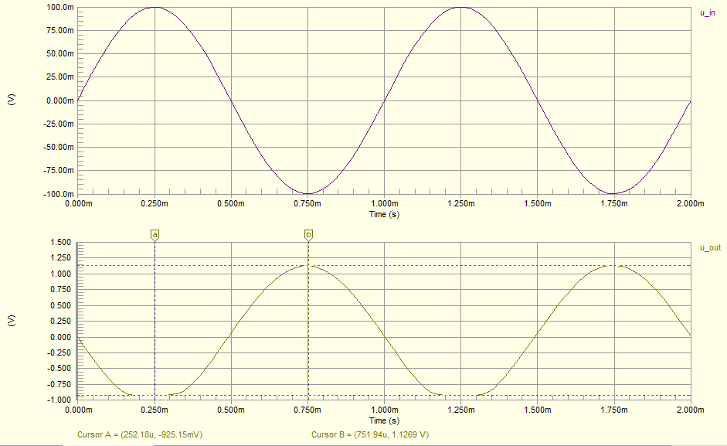
课堂作业（续）
稍后请看视频演示
接上页操作，在暂态分析（Transient Analysis）页中得到“饱和失真”的波形，如下所示：
输入最大值仍为100mV
输入最小值仍为-100mV
光标B显示输出顶部的信息，请与光标A对照
输出波形顶部正常
输出波形明显底部被削平

Slide 32
课堂作业（续）
现在研究“截止失真”，根据理论课的学习可知：
小信号放大时，当直流负载线上的静态工作点Q靠近晶体三极管的截止区时，放大电路的输出波形容易产生截止失真，此时输出正弦波的顶部被削平。
显然指的是输入正弦波信号，它不会失真但它的大小会影响输出信号
前面已经分析，Q点靠近截止区时静态电压U_{CE}较大，靠近15.0V
只有输出信号才会失真并且指出了截止失真的波形特征

Slide 33
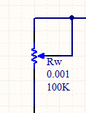
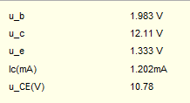
课堂作业（续）
根据上页“截止失真”的特征，在电路原理图中做如下操作：
输入信号Vin不变
保持峰峰值200mV
电位器设定位置改为0.001
执行仿真后得到的静态工作点信息U_{CE}≈10.78V

Slide 34
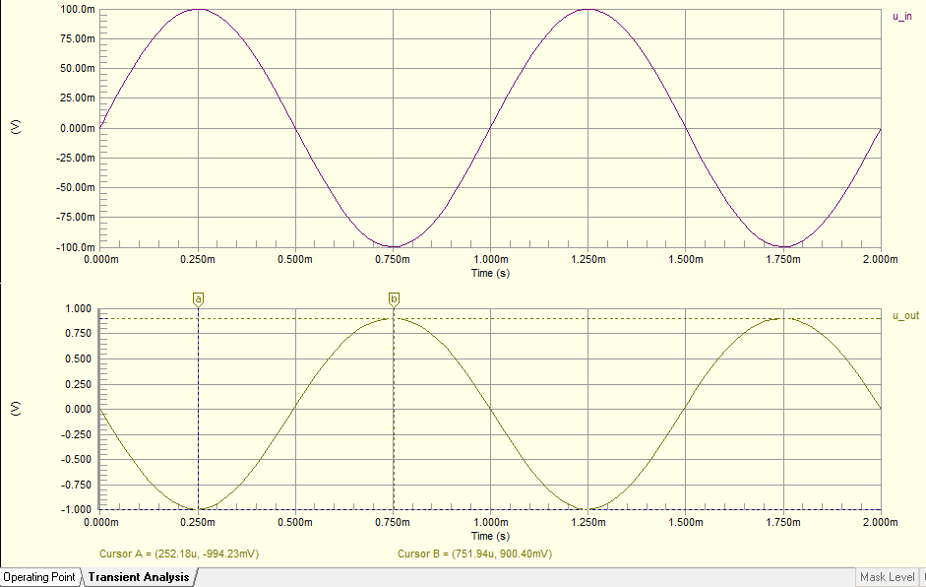
课堂作业（续）
稍后请看视频演示
接上页操作，在暂态分析（Transient Analysis）页中得到“截止失真”的波形，如下所示：
输入仍为正常的峰峰值为200mV的正弦信号
输出波形顶部失真并不明显
对比光标测量也看不出明显的差异

Slide 35

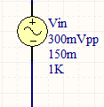
课堂作业（续）
接上页，为了看到更明显的“截止失真”，在电路原理图中做如下操作：
将静态工作点调回I_{C}=2.5mA
输入信号调至峰峰值为300mV并确认输出波形不失真
再次调节Rw回到刚才状态执行仿真后得到的静态工作点信息U_{CE}≈10.78V

Slide 36
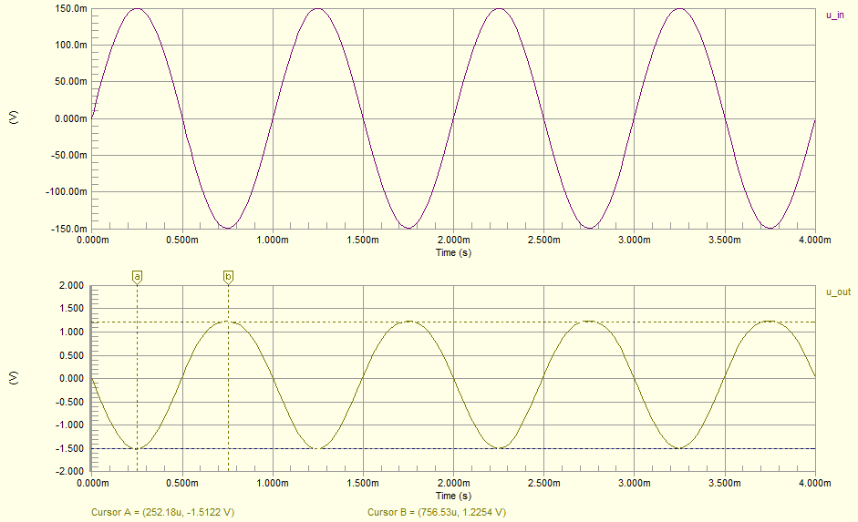
课堂作业（续）
稍后请看视频演示
接上页操作，在暂态分析（Transient Analysis）页中再次得到“截止失真”的波形，如下所示：
仿真时设置显示4个周期的波形以便更清楚地看到失真
输出波形顶部失真非常明显
对比光标测量也发现很明显的差异

Slide 37
课堂作业（续）
至少可得到关于“饱和/截止失真”的两个结论，如下所示：
（1）小信号输入时，“饱和失真”较“截止失真”更容易发生；
（2）静态工作点并不是影响失真的唯一因素，除此之外还和输入信号的大小有关。
更多的结论需要更多的实验得出，例如：如果信号大到一定程度，静态工作点对失真的影响会是怎样的?
等等……

Slide 38
课堂作业（续）
以下为参考，关于作业内容请以QQ群作业布置中的说明和要求为准！
根据课堂授课内容现提出课堂作业的要求：
（1）除在SchDoc文件中完成图纸规划、实验和个人信息，还要准确完整地进行电路设计；
（2）按要求完成静态工作点的调节，并记录相关数据到SchDoc文件中。
（3）按要求完成电压放大倍数的测量，并记录相关数据到SchDoc文件中。
（4）按要求实现饱和/截止失真，并记录相关数据到SchDoc文件中。
最后，将SchDoc文件打印为PDF文件档，命名原则相同。

Slide 39
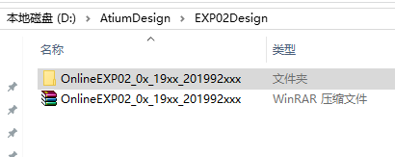
课堂作业（续）
以下为参考，关于作业内容请以QQ群作业布置中的说明和要求为准！
根据课堂授课内容现提出课堂作业的要求（续）：
所有课堂上完成的工作应保存在以下面格式命名的文件夹内，并压缩成rar文件，如下所示。
再次强调：课堂作业重在考查各位同学对课堂讲授的知识点的掌握情况，属于“照着做”。所以，请在把握细节的基础上力求作业内容的简明扼要！

Slide 40
课后作业
以下为参考，关于作业内容请以QQ群作业布置中的说明和要求为准！
在完成课堂作业的基础上，按下面的要求对“共射极单管放大电路”做更深入的研究，要求如下：
（1）认真总结课堂授课的相关内容如：电路原理图、理论分析等，整理后写入课后作业实验报告的预习部分。
（2）仿真环境下测量至少5组静态工作点（u_{CE}，i_{C}）数据，并用最小二乘法将其拟合成直流负载线，在MATLAB环境下编程画出（i_{C} - u_{CE} ）曲线，并进行分析。
（3）将课堂作业中电路图中的负载电阻R_{L}换为2400K（代表空载∞的情况），仿真求解在I_{C}=2.5mA条件下的电压放大倍数，并与R_{L}为2.4K时的情况相比较，结合理论对两者之间的比例关系进行分析。
（4）通过仿真获取某种不同于课堂讲授的输出波形失真的情况进行分析，并提出避免失真产生的方案。

Slide 41
课后作业（续）
以下为参考，关于作业内容请以QQ群作业布置中的说明和要求为准！
课后作业其它要求：
（1）可参考实验教程第12章和第7章7.3节。
（2）本次课后作业可在课堂作业的基础上继续进行，最后交实验报告即可，采用和第一次课课后作业相同的模板文件。
线上仿真第一次课第04讲 模拟与数字电路实验报告模板文件.docx

Slide 42
课后作业要求（续）
和课堂作业要求大家按就班完成相比，课后作业带有创新性，希望能看到不一样的课后作业！
最后强调和提醒一下：
希望大家不要互相抄袭！
抄袭被发现，抄袭者和被抄者均为0分！
以上为参考，关于作业内容请以QQ群作业布置中的说明和要求为准！

Slide 43
谢谢收看！

